Slide 1
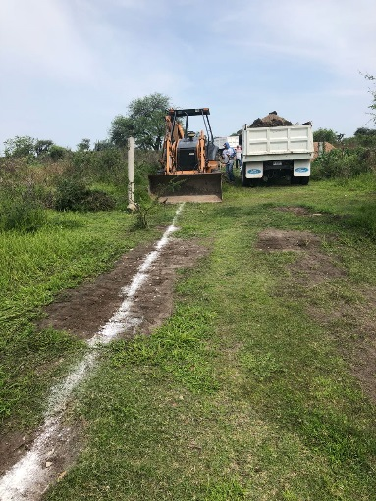
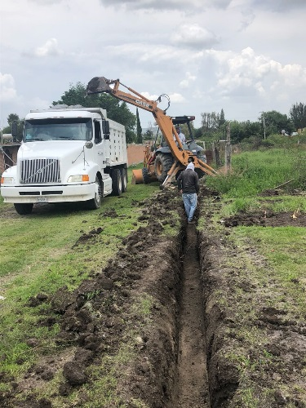
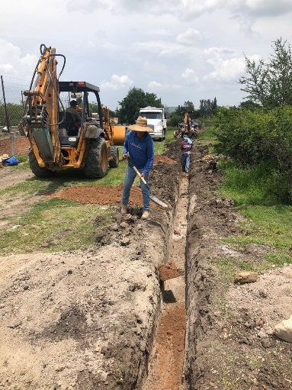
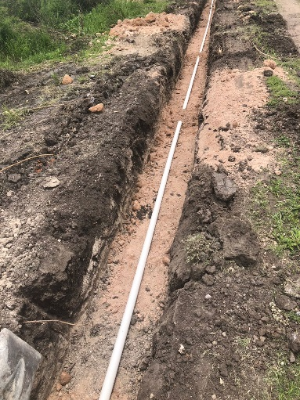
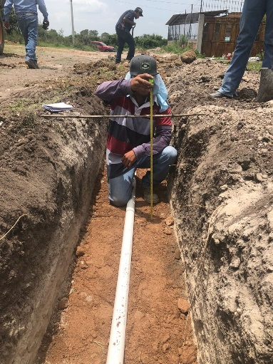
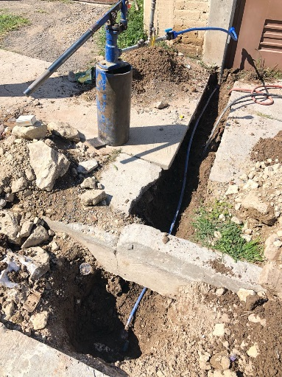
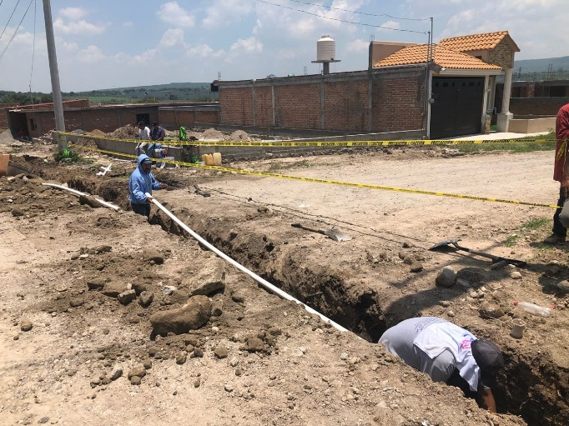
AMPLIACION DE AGUA POTABLE EN LA COMUNIDAD DEL SAUZ DE ARMENTA
PRESUPUESTO DE LA OBRA con IVA : $ 3’104,914.73
DESCRIPCION DE LOS TRABAJOS
TRAZO, EXCAVACIONES, ACARREOS, SUMINISTRO E INSTALACION DE TUBERIA, CAJAS DE VALVULA, RELLENOS, SEÑALAMIENTO Y LETRERO INFORMATIVO.
SAN FRANCISCO DEL RINCÓN, GTO.

